Slide 1
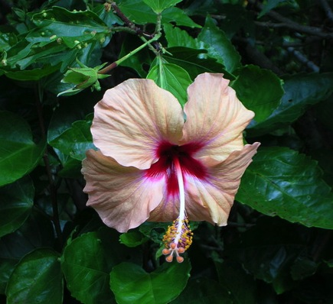
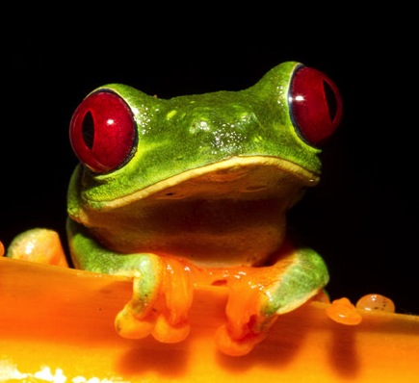
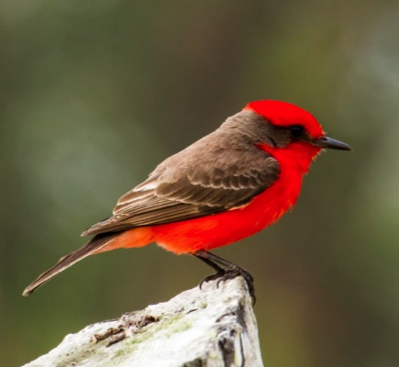
Adaptación versus Selección Natural
Traducido por: Adriana C. Crespo
**Tome su preprueba antes de comenzar**
Notes:
Hibisco por Forest y Kim Starr
https://commons.wikimedia.org/wiki/File:Starr_050107-2956_Hibiscus_rosa-sinensis.jpg
Rana arbórea de ojos rojos por Brian Gratwicke
https://commons.wikimedia.org/wiki/File:Red-eyed_Treefrog_(Agalychnis_callidryas).jpg
Mosquero cardenal por James Diedrick
https://commons.wikimedia.org/wiki/File:Vermillion_Flycatcher.jpg

Slide 2
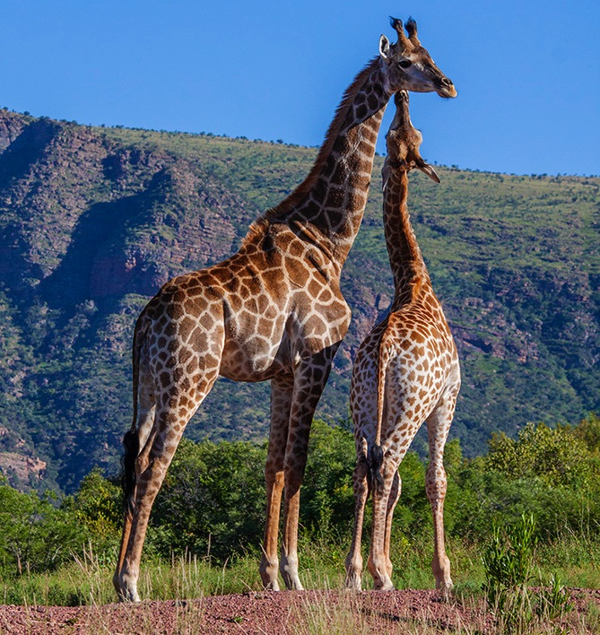
¿Cómo se transmite un rasgo a la descendencia
de un organismo?
¿Tener el cuello largo es bueno o malo?
Notes:
Una jirafa hembra camina hacia un árbol con hojas justo fuera su alcance. Levanta la cabeza y estira su largo cuello, apenas alcanzando las hojas verdes del árbol. A medida que come más y más hojas de los árboles altos, su cuello parece haber crecido un poco más. Esta jirafa está embarazada de una jirafa bebé. Cuando el bebé crezca para ser de tamaño completo, ¿tendrá un cuello más largo porque la madre jirafa se estiró demasiado?
Permitir a los estudiantes llegar a un consenso para esta parte.
"Interacción de Jirafa" por Hein Waschefort – Nuestro trabajo. CC BY-SA 3.0 via Wikimedia Commons - https://commons.wikimedia.org/wiki/File:Giraffe_interaction.jpg#/media/File:Giraffe_interaction.jpg

Slide 3
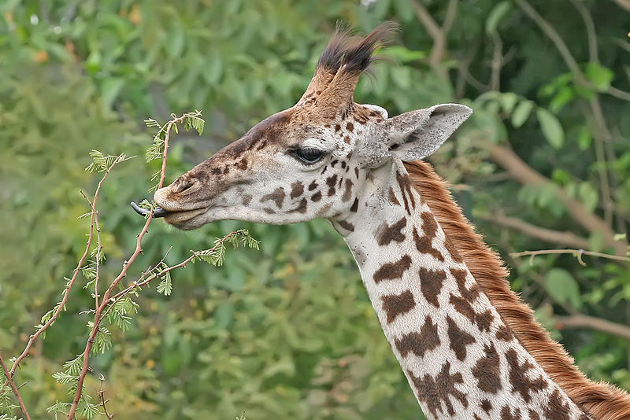
Tiempo de conversación
Una jirafa embarazada estira su largo cuello para alcanzar las hojas verdes del árbol. Cuando el bebé crezca, ¿tendrá un cuello más largo porque su madre se estiró demasiado?
Notes:
De nuevo, deje que los estudiantes lleguen a una respuesta por sí mismos, aunque sea errónea.
Jirafa alimentándose por Muhammad Mahdi Karim (www.micro2macro.net) https://commons.wikimedia.org/wiki/File:Giraffe_feeding,_Tanzania_crop.jpg

Slide 4
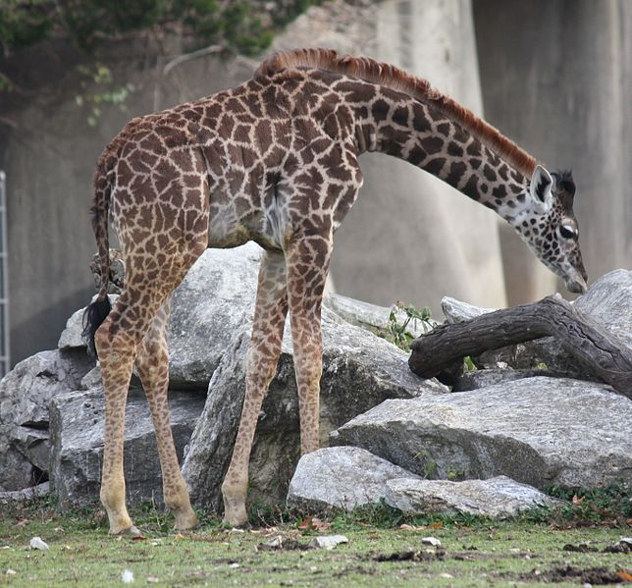
Tiempo de conversación
Imagine dos parejas de jirafas:
1. Un macho y una hembra que solo se alimentan de las cimas de los árboles altos.
2. Un macho y una hembra que solo se alimentan de las ramas inferiores.
Si cada pareja tiene una
jirafa bebé, ¿cuál bebé
tendrá el cuello más largo?
Notes:
Deje que los estudiantes lleguen a una respuesta por sí mismos
Jirafa bebé por Ltshears https://commons.wikimedia.org/wiki/File:BabyMasaiGiraffe1.jpg

Slide 5
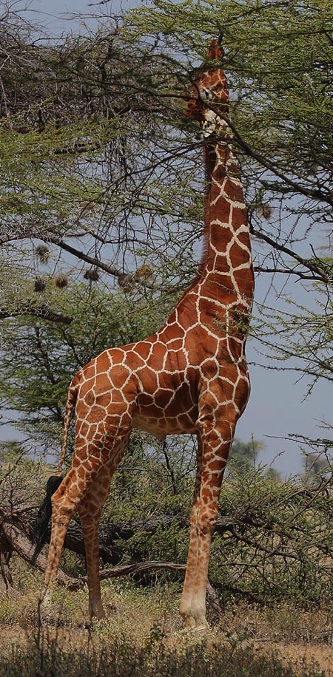
Preguntas (responda una individualmente
en la hoja de trabajo)
1. ¿Cómo consiguieron las jirafas un cuello tan largo?
2. ¿Serán las jirafas bebés similares a sus padres? ¿Por qué?
3. ¿Cómo se transmiten los rasgos, como un cuello largo, de padres a hijos?
Notes:
"Flickr - Rainbirder - Vida de rascacielos" por Steve Garvie de Dunfermline, Fife, Scotland – Vida de rascacielos. CC BY-SA 2.0 via Wikimedia Commons - https://commons.wikimedia.org/wiki/File:Flickr_-_Rainbirder_-_High-rise_living.jpg#/media/File:Flickr_-_Rainbirder_-_High-rise_living.jpg

Slide 6
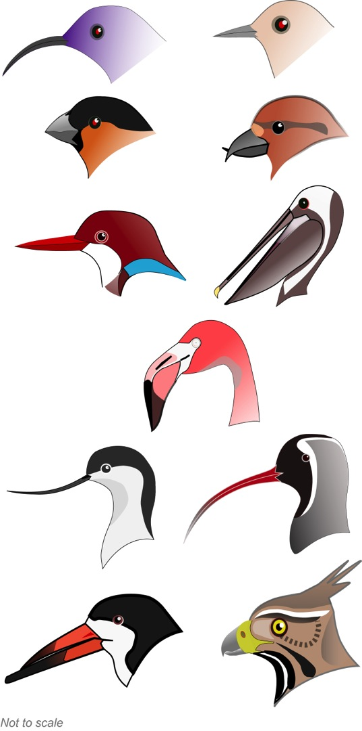
Tiempo de conversación
¿Cómo podrían aplicarse estas ideas a pájaros con picos de diferentes tamaños y formas?
Notes:
Los tipos de alimentación, de izquierda a derecha, moviéndose hacia abajo, son 1) Comedero de néctar; 2) Insectívoro; 3) Granívoro; 4) Especialista comedor de semillas; 5) Pesca; 6) Redes (pelícano); 7) Filtrador (flamencos); 8) sondeo de superficie; 9) sondeo; 10) desnatado de superficie; 11) rapaz (come carne)
Nuevamente, no interfiera con la discusión de los estudiantes, solo asegúrese de ayudarlo a continuar; No los corrija si se equivocan aquí.
Diagrama de Pico de Pájaro modificado de Shyamal (original) y Jeff Dahl.
https://commons.wikimedia.org/wiki/File:BirdBeaks_named.svg

Slide 7

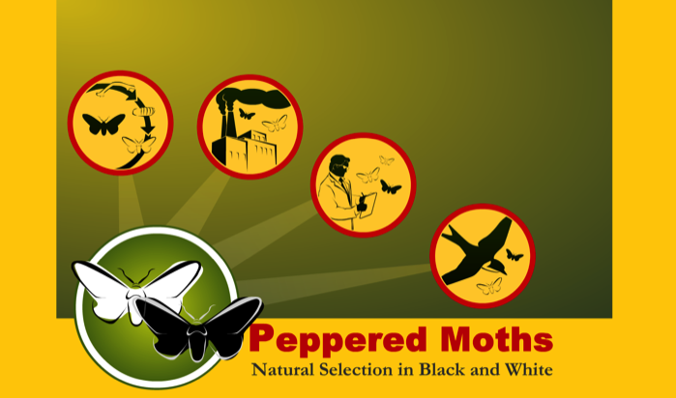
Tiempo de Actividad
¡Si va a utilizar la actividad de la polilla moteada, omita la diapositiva siguiente!
Notes:
https://commons.wikimedia.org/wiki/File:Computer-aj_aj_ashton_01.svg

Slide 8
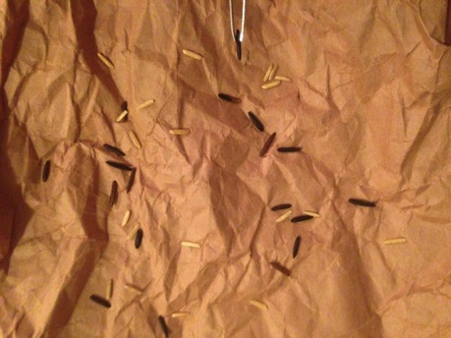
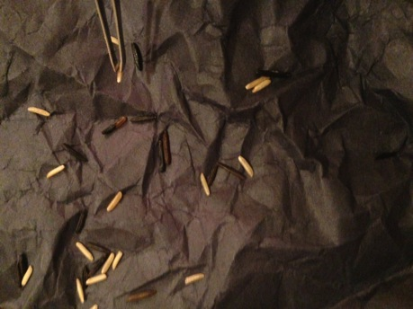
Explora
Actividad de Caza de Arroz
Siga las indicaciones
No lo olvides: repite con cada color de papel 3 veces
Regístrelo en sus hojas de trabajo
Notes:
Estos son ejemplos de corteza blanca versus corteza hollinosa; ambiente similar al de la polilla moteada antes y durante la revolución industrial

Slide 9
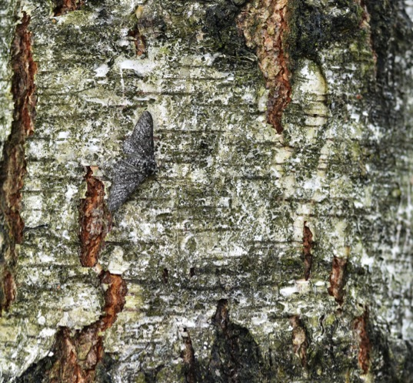
Tiempo de conversación
¿Qué cambios observaste en la población del arroz o de la polilla? ¿Por qué ocurrió esto?
¿Qué pasaría si coloreáramos el arroz o las polillas para camuflarlas más? En la naturaleza, ¿la próxima generación también cambiaría de color?
Notes:
Permita que los estudiantes propongan respuestas; en este momento deberían alinearse más con la selección natural que con la herencia lamarckiana.
Biston betularia (Mariposa del abedul) por Gilles San Martin
https://commons.wikimedia.org/wiki/File:Biston_betularia_20110529_102239_8073M.JPG

Slide 10
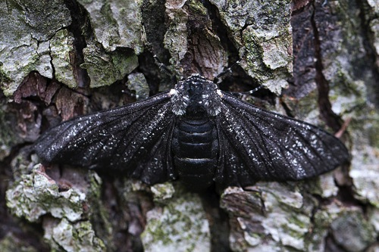
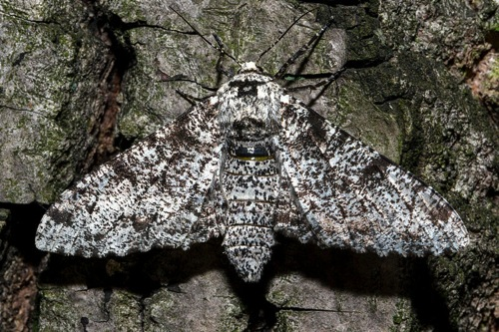
Eschucha y Habla
1. Discuta las ideas de Lamarck y Darwin. ¿Qué teoría impulsa la aparición de adaptaciones?
2. Si no hubiera existido ninguna transformación oscura en el arroz o en las polillas, ¿qué podría haber sucedido?
3. Si más cambios afectaran a una población de arroz o polillas a lo largo del tiempo, ¿podrían llegar a ser lo suficientemente diferentes como para ser una nueva especie?
Notes:
Permita que los estudiantes discutan estas preguntas, pero proporcióneles respuestas si tienen dificultades.
1. Jean-Baptiste Lamarck pensó que los rasgos adquiridos por un organismo durante su vida (mayor fuerza, cuello estirado, etc.) se transmitirían a la descendencia y así es como un rasgo se propaga a través de una población.
Charles Darwin propuso la selección natural. Los organismos con mutaciones que son más beneficiosas (p. ej., un cuello de jirafa más largo permite el acceso a más alimentos) tendrán más probabilidades de transmitir sus genes a la siguiente generación. Si aparecen más mutaciones para cuellos aún más largos y estas también son beneficiosas, estos genes se transmitirán y se propagarán entre la población a lo largo de muchas generaciones.
2. La población podría haber tenido dificultades para recuperarse si los morfos claros se capturaran con frecuencia. Esto podría haber llevado a la extinción de la especie... o, si desea presentar la idea de el efecto de cuello de botella a los estudiantes, este es un buen momento para hacerlo.
3. Con el tiempo, esto podría ocurrir. Simplemente deje claro que necesitarían adquirir muchas mutaciones diferentes y que esto requeriría mucho tiempo (la evolución de los organismos multicelulares ocurre a lo largo de miles o millones de años, por lo general).
Ambos Biston betularia por Jerzy Strzelecki
https://commons.wikimedia.org/wiki/File:Biston_betularia(js)02_Lodz(Poland).jpg
https://commons.wikimedia.org/wiki/File:Biston_betularia(js)01_Lodz(Poland).jpg

Slide 11
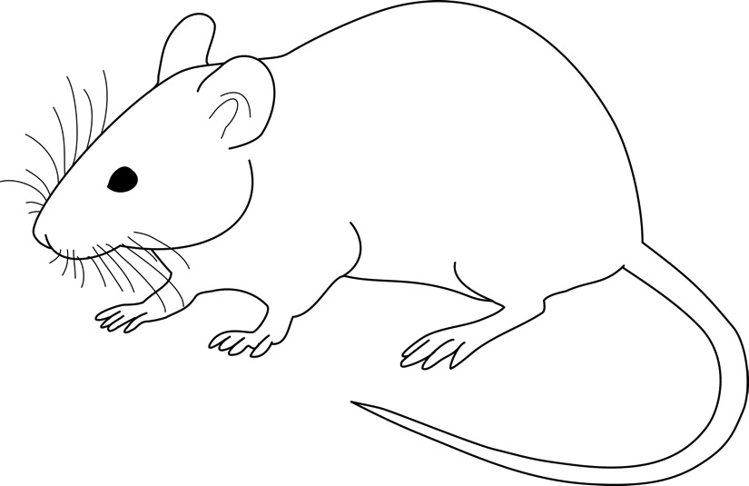
Tiempo de conversación
Weismann cortó las colas de muchas generaciones de ratones, los crió y observó cómo era su descendencia. ¿Qué crees que descubrió? ¿Apoya esto las ideas de Lamarck o de Darwin?
Notes:
Permita que los estudiantes discutan estas preguntas y propongan sus propias respuestas; asegúrese de guiarlos hacia la respuesta correcta si se están extraviando
Weismann descubrió que, aunque cortó las colas de los padres ratones, los hijos posteriores de esos padres no tenían colas cortas. Esta evidencia no respalda la herencia lamarckiana. Si Lamarck tenía razón, los cambios en los padres de los ratones deberían haber sido visibles en la descendencia.
Dibujo lineal de rata por Gwilz
https://commons.wikimedia.org/wiki/File:Vector_diagram_of_laboratory_mouse_(black_and_white).svg

Slide 12
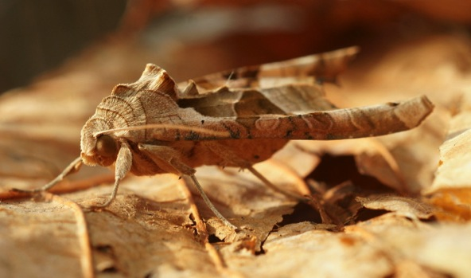
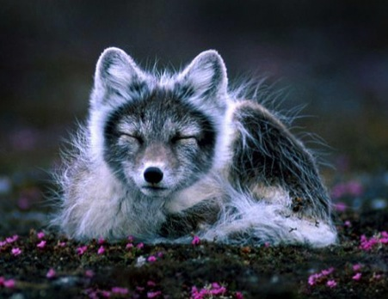
Tiempo de conversación
1. ¿Cómo puede un rasgo beneficiar a un individuo?
2. ¿Qué significa "supervivencia del más apto"?
3. ¿Cómo comienza una adaptación?
4. ¿Cómo se propaga un rasgo dentro de una población?
5. ¿Qué factores podrían hacer que algunos animales sobrevivan mientras que otros no?
Notes:
Cualquier cosa que ayude a un animal a sobrevivir y reproducirse para que sus genes se transmitan a la siguiente generación puede beneficiar a un individuo. Esto puede ser la coloración, el camuflaje, la composición muscular para la rapidez, la forma del pico o el tamaño de la boca para la capacidad de comer ciertos alimentos, etc.
2. La supervivencia del más apto tiene un significado relativo. En este caso, "apto" no significa necesariamente más fuerte o más rápido. Apto significa estar bien adaptado a su entorno. Si al zorro ártico más rápido de una población no le crece su pelaje blanco en la estación adecuada (para camuflarse durante el invierno y ayudarlo a tener más éxito cazando y evitando a los depredadores), no se le considera "apto" y probablemente no sobrevivirá tanto tiempo o no tendrá tanta descendencia como los zorros a los que les crece el pelaje blanco antes del invierno.
3. Las adaptaciones se basan en mutaciones aleatorias. Los genes mutan y producen rasgos específicos. Si estos rasgos son beneficiosos en un entorno específico, pueden extenderse a través de la población a lo largo del tiempo (por muchas, muchas generaciones).
4. Si un rasgo se encuentra en un individuo que tiene más éxito en la reproducción, es más probable que los genes de ese rasgo se propaguen por toda la población.
5. Salud, vivir en el entorno adecuado, nacer o eclosionar en el momento oportuno, etc.
"Phlogophora meticulosa, Achatéule 1" por Böhringer Friedrich – Nuestro trabajo.
CC BY-SA 2.5 via Wikimedia Commons - https://commons.wikimedia.org/wiki/File:Phlogophora_meticulosa,_Achateule_1.JPG#/media/File:Phlogophora_meticulosa,_Achateule_1.JPG
"Fjellrev pho" por Sr. Per Harald Olsen – Usuario Perhols de no.wikipedia - no.wikipedia. CC BY-SA 3.0 via Wikimedia Commons - https://commons.wikimedia.org/wiki/File:Fjellrev_pho.jpg#/media/File:Fjellrev_pho.jpg

Slide 13
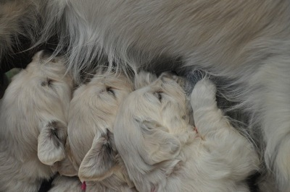
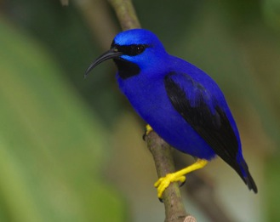
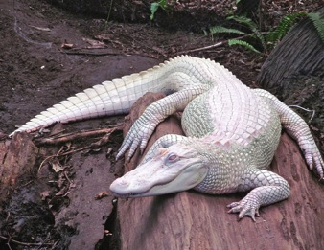
Habla y Eschucha
Defina:
1. Aptitud
2. Adaptación
3. Selección natural
4. Heredabilidad
5. Mutación
Notes:
-Recuerde a los estudiantes que la aptitud está relacionada con la capacidad de reproducirse más, no con el ejercicio físico.
-Un buen ejemplo de adaptación está en los picos de las aves, como este mielero cerúleo que tiene un pico especializado para ciertas flores.
-Las mutaciones pueden ser buenas o malas; Aquí podemos ver un caimán albino. En la naturaleza, a este animal le resultaría difícil sobrevivir (como joven) porque podría ser devorado fácilmente. Una vez adulto, la mutación del color albino le dificultaría acercarse sigilosamente a sus presas, por lo que también tendría dificultades para sobrevivir como adulto.
Cachorros de Cobrador dorado por Koosg.
https://commons.wikimedia.org/wiki/File:Golden_retriever_puppies_4_wk.jpg
Mielero Cerúleo por Gregory “Slobirdr” Smith
https://commons.wikimedia.org/wiki/File:Purple_Honeycreeper_(Cyanerpes_caeruleus)_(13962727398).jpg
"Rico - Caimán Albino " por Sherrif2966
CC BY-SA 4.0 via Wikimedia Commons - https://commons.wikimedia.org/wiki/File:Rico_-_Albino_Alligator.jpg#/media/File:Rico_-_Albino_Alligator.jpg

Slide 14
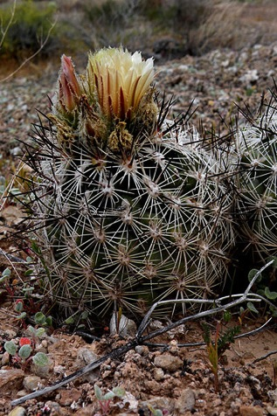
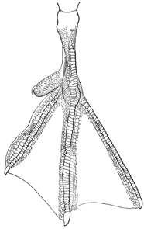
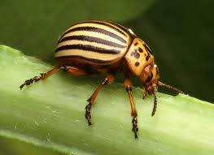
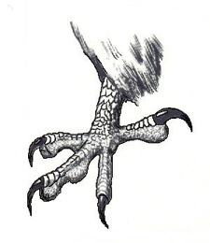
Habla y Eschucha
1. ¿Cómo aplican estas ideas a otros ejemplos de adaptaciones? (p. ej., ¿Patas de pájaros, cactus y plagas de insectos?)
2. ¿Cuáles son algunas adaptaciones humanas y cómo aumentan nuestro éxito reproductivo (aptitud) en el contexto de nuestro hábitat?
Notes:
Patas con garras: "Garra de Circaetus gallicus" El subidor original del archivo fue Emlok at pl.wikipedia – Originalmente de pl.wikipedia; página de descripción es/era aquí.. Bajo la licencia CC BY-SA 3.0
via Wikimedia Commons - https://commons.wikimedia.org/wiki/File:Circaetus_gallicus_claw.jpg#/media/File:Circaetus_gallicus_claw.jpg
Pie palmeado y escarabajo de la patata de Colorado bajo dominio público.
Cactus del género Mammillaria:
https://commons.wikimedia.org/wiki/File:Siler_pincushion_cactus_(Pediocactus_sileri)_(6307401470).jpg by USFWS Mountain-Prairie

Slide 15
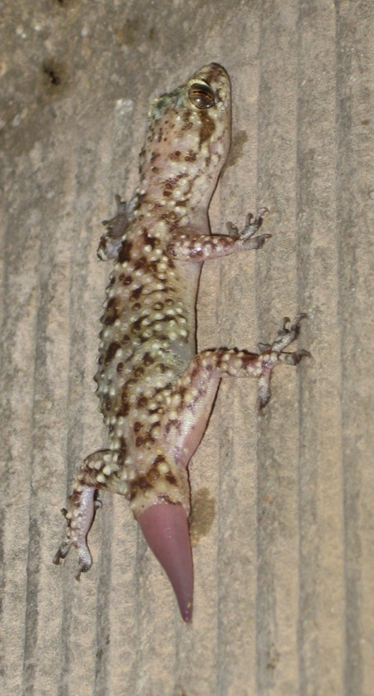
Últimos Pasos
Realice la postprueba (dice POST en la esquina superior izquierda)
Discuta una posible ampliación de la tarea.
Notes:
Los geckos tienen algunas adaptaciones realmente interesantes. En primer lugar, la estructura de los dedos de sus pies les permite trepar fácilmente por los árboles, paredes u otras estructuras lisas. Muchos también pueden regenerar sus colas. Esto les permite perder la cola si son atacados, ya que la cola se desprenderá y se moverá como un gusano, distrayendo a la mayoría de los depredadores.
Gecko por FraKctured
https://commons.wikimedia.org/wiki/File:Gecko_regenerating_tail.jpg

Slide 16
Créditos de las imágenes
Diapositiva 1:
Hibiscus by Forest & Kim Starr (https://commons.wikimedia.org/wiki/File:Starr_050107-2956_Hibiscus_rosa-sinensis.jpg)
Red-eyed treefrog by Brian Gratwicke (https://commons.wikimedia.org/wiki/File:Red-eyed_Treefrog_(Agalychnis_callidryas).jpg)
Vermillion flycatcher by James Diedrick (https://commons.wikimedia.org/wiki/File:Vermillion_Flycatcher.jpg)
Diapositiva 2:
"Giraffe interaction" by Hein waschefort - Own work. Licensed under CC BY-SA 3.0 via Wikimedia Commons - https://commons.wikimedia.org/wiki/File:Giraffe_interaction.jpg#/media/File:Giraffe_interaction.jpg
Diapositiva 3:
Giraffe feeding by Muhammad Mahdi Karim (www.micro2macro.net) https://commons.wikimedia.org/wiki/File:Giraffe_feeding,_Tanzania_crop.jpg
Diapositiva 4:
Baby giraffe by Ltshears (https://commons.wikimedia.org/wiki/File:BabyMasaiGiraffe1.jpg)
Diapositiva 5:
"Flickr - Rainbirder - High-rise living" by Steve Garvie from Dunfermline, Fife, Scotland - High-rise living. Licensed under CC BY-SA 2.0 via Wikimedia Commons - https://commons.wikimedia.org/wiki/File:Flickr_-_Rainbirder_-_High-rise_living.jpg#/media/File:Flickr_-_Rainbirder_-_High-rise_living.jpg
Diapositiva 6:
Bird beak diagram modified from Shyamal (original) and Jeff Dahl. (https://commons.wikimedia.org/wiki/File:BirdBeaks_named.svg)
Diapositiva 7:
Computer (https://commons.wikimedia.org/wiki/File:Computer-aj_aj_ashton_01.svg)
Diapositiva 9:
Biston betularia by Gilles San Martin (https://commons.wikimedia.org/wiki/File:Biston_betularia_20110529_102239_8073M.JPG)
Diapositiva 10:
Both Biston betularia by Jerzy Strzelecki (https://commons.wikimedia.org/wiki/File:Biston_betularia(js)02_Lodz(Poland).jpg)
(https://commons.wikimedia.org/wiki/File:Biston_betularia(js)01_Lodz(Poland).jpg)

Slide 17
Créditos de las imágenes (continuada)
Diapositiva 11:
Rat line drawing by Gwilz (https://commons.wikimedia.org/wiki/File:Vector_diagram_of_laboratory_mouse_(black_and_white).svg)
Diapositiva 12:
"Phlogophora meticulosa, Achateule 1" by Böhringer Friedrich - Own work. Licensed under CC BY-SA 2.5 via Wikimedia Commons – (https://commons.wikimedia.org/wiki/File:Phlogophora_meticulosa,_Achateule_1.JPG#/media/File:Phlogophora_meticulosa,_Achateule_1.JPG)
"Fjellrev pho" by Mr. Per Harald Olsen – User Perhols on no.wikipedia - no.wikipedia. Licensed under CC BY-SA 3.0 via Wikimedia Commons – (https://commons.wikimedia.org/wiki/File:Fjellrev_pho.jpg#/media/File:Fjellrev_pho.jpg)
Diapositiva 13:
Golden retriever puppies by Koosg. (https://commons.wikimedia.org/wiki/File:Golden_retriever_puppies_4_wk.jpg)
Purple Honeycreeper by Gregory “Slobirdr” Smith (https://commons.wikimedia.org/wiki/File:Purple_Honeycreeper_(Cyanerpes_caeruleus)_(13962727398).jpg)
"Rico - Albino Alligator" by Sherrif2966 - Own work. Licensed under CC BY-SA 4.0 via Wikimedia Commons - https://commons.wikimedia.org/wiki/File:Rico_-_Albino_Alligator.jpg#/media/File:Rico_-_Albino_Alligator.jpg
Diapositiva 14:
Clawed feet: "Circaetus gallicus claw" by Original uploader was Emlok at pl.wikipedia - Originally from pl.wikipedia; description page is/was here.. Licensed under CC BY-SA 3.0 via Wikimedia Commons - https://commons.wikimedia.org/wiki/File:Circaetus_gallicus_claw.jpg#/media/File:Circaetus_gallicus_claw.jpg
Webbed foot and Colorado Potato beetle under public domain.
Pincushion cactus: (https://commons.wikimedia.org/wiki/File:Siler_pincushion_cactus_(Pediocactus_sileri)_(6307401470).jpg) by USFWS Mountain-Prairie
Diapositiva 15:
Gecko by FraKctured (https://commons.wikimedia.org/wiki/File:Gecko_regenerating_tail.jpg)

Slide 18
Conceptos erróneos comunes
Los recursos naturales no son limitados
Los organismos no compiten para sobrevivir/reproducirse; o si hay competencia siempre sobrevive el más fuerte
No hay variación dentro de una población; o si lo hay no afecta la supervivencia
Cuando un rasgo ya no es beneficioso, desaparecerá
Los rasgos adquiridos durante la vida serán heredados por la descendencia
Los rasgos que están influenciados positivamente por el medio ambiente se transmitirán a la descendencia
Aptitud= fuerza, rapidez, inteligencia o longevidad, y no depende del entorno (contexto)
Las mutaciones ocurren para satisfacer las necesidades de la población y cambian a toda la población por igual.
Los organismos pueden convertirse intencionalmente en una nueva especie.
Las mutaciones son respuestas adaptativas/intencionales al entorno.
Inventario de conceptos de Anderson et al., JRST, 2002

